Slide 1

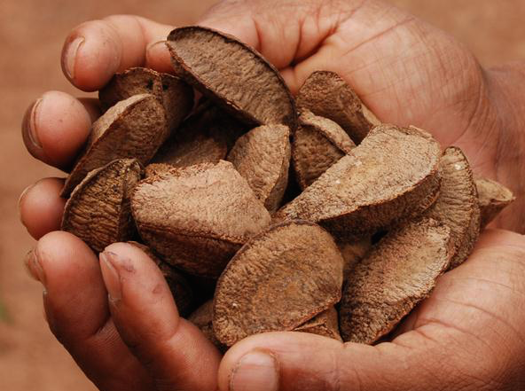

Lei da Biodiversidade

Slide 2
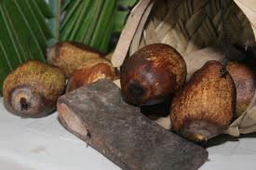
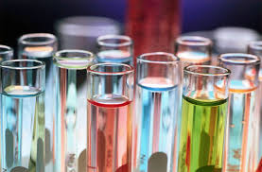
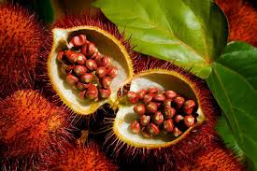
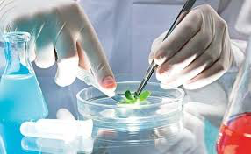
DESTRAVA A PESQUISA E A INOVAÇÃO
Descriminaliza pesquisadores, estudantes e instituições de pesquisa;
Autorização Prévia para pesquisar é substituída pelo Cadastro da pesquisa;
Facilita o depósito de patentes no INPI;
Segurança jurídica estimula o investimento privado em PD&I.

Slide 3

VALORIZA AS EMPRESAS QUE RESPEITAM A LEI
Reduz a burocracia e o tempo para o desenvolvimento de novos produtos;
Fato gerador da Repartição de Benefícios é claro, objetivo e só ocorre se houver exploração econômica;
Repartição tem um único ponto de incidência, sem “efeito cascata”;
Estimula a regularização e inclusão no sistema;
Acordo Setorial resguarda setores com menor capacidade contributiva.

Slide 4
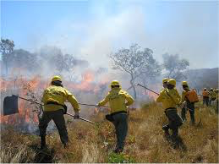

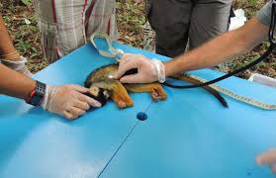
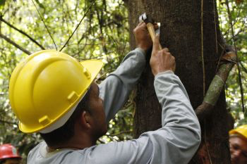
Cria o Programa Nacional de Repartição de Benefícios;
Foco na conservação e proteção da biodiversidade brasileira;
Promove a implementação dos Planos de Desenvolvimento Sustentável de Povos e ou Comunidades Tradicionais;
Simplifica e fortalece a fiscalização;
FAVORECE O USO SUSTENTÁVEL E A CONSERVAÇÃO
DA BIODIVERSIDADE

Slide 5
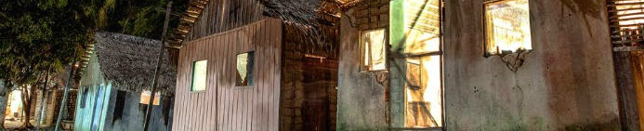
ESTRATÉGIA NACIONAL DE PATRIMÔNIO GENÉTICO E CONHECIMENTO TRADICIONAL ASSOCIADO
“Fomento a Inovação” e “Adensamento das Cadeias Produtivas Típicas”;
(fitoterápicos, fármacos, cosméticos, higiene pessoal, alimentos)
Fortalecimento de povos e comunidades, também, como setores produtivos;
Valorização e Proteção do Conhecimento Tradicional Associado;
Uso intensivo de TI e gestão da informação para garantir a rastreabilidade;

Slide 6
MP 2186 de 2001
LEI DA BIODIVERSIDADE
Baixo protagonismo de povos e comunidades tradicionais;
2. Excesso de burocracia
(exigências de difícil cumprimento);
3. Criminaliza e desestimula a pesquisa;
Trava a inovação e a concessão das patentes, condicionadas à autorização do CGEN.
(só 136 Contratos aprovados em 14 anos)
5. Repartição de benefícios é
pouca e não alcança a maioria dos
povos e comunidades.
1. Povos e comunidades
tem voto e participação nas decisões;
Fácil, ágil e regras claras;
3. Legaliza e Incentiva a pesquisa;
4. Estimula a inovação, e o lançamento de novos produtos;
5. Repartição mais justa, com valores
maiores e pode alcançar povos e
comunidades em geral, por meio do
Fundo Nacional.

Slide 7
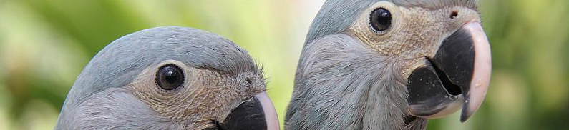
ESTRATÉGIA NACIONAL DE PATRIMÔNIO GENÉTICO E CONHECIMENTO TRADICIONAL ASSOCIADO
Conservação da Biodiversidade
Desenvolvimento Econômico
Desenvolvimento
Social
Saúde Pública

Slide 8
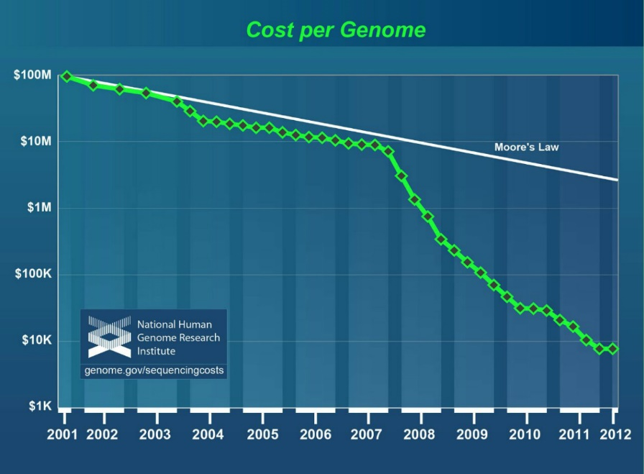

Slide 9
  PL 4961 Encarece e Dificulta a Verdadeira Inovação
MATÉRIA BASE
INTELIGÊNCIA HUMANA
NOVOS PRODUTOS OU PROCESSOS
  Biomolécula
  Enzima
  Proteínas
  Sequências de DNA
  Enzima criada
  Proteína criada
  Fármaco novo
  Cosmético novo
  Insumo agrícola novo
  Biocombustível
ATIVIDADE INVENTIVA
O patenteamento da “matéria base” encarece, dificulta e pode até impedir a atuação de empresas inovadoras e pesquisadores no desenvolvimento de novos produtos e processos que a utilizem.
O custo de produção de todos os setores usuários de insumos oriundos desses produtos e processos de inovação será aumentado.

Slide 10
  Quem já se manifestou contra o conceito usado no PL 4961?
Prof. James Watson: (um dos descobridores da estrutura do DNA):
...“O patenteamento de genes isolados da natureza pode impedir o avanço da ciência.”...
Suprema Corte dos EUA: (voto unânime dos seus 9 ministros)
...“DNA2 produzido naturalmente é um produto da natureza e não é elegível para uma patente, simplesmente porque foi isolado.”...
Associação de Patologia Molecular: “...essas patentes causam grandes riscos jurídicos para cientistas... ...e pode ter o efeito inverso ao pretendido pelo sistema de patentes.”
GIPI: (MAPA, MF, MCTI, MinC, MJ, MS, MDIC, MMA, C.C., MRE e presentes EMBRAPA, ANVISA e INPI)
Já debateu o tema anteriormente e a Sec. Executiva do GIPI emitiu Nota Técnica contrária.

Slide 11
  O REAL OBJETIVO
  Patente = Monopólio + Inovação
  PL 4961 = Monopólio sem Inovação = Cercamento de Mercado
  (Na prática, o PL 4961 retira a atividade inventiva do sistema de PI)
  Quem ganha? Quem perde?
Sistema de Inovação;
Capitalismo concorrencial;
Balanço de Pagamentos Brasileiro;
Déficit Público (SUS entre outros);
Agronegócio e MPEs;
Startups de biotech
Consumidores em geral;
Backlog do INPI;
1. Multinacionais de biotech;
2. Em casos pontuais: empresas brasileiras e ou pesquisadores;

Slide 12
  Patente está na etapa final do Ecossistema de Inovação
  Não é solução mágica! Esse mito dificulta o avanço real.
  + Cérebros (doutores, mestres, engenheiros...);
  + Laboratórios e infraestrutura tecnológica;
  + Fomento à inovação nas empresas (FINEP, BNDES);
  + Integração entre Academia e Setor Produtivo;
  + Regras claras e menos judicialização da pesquisa;
  Não banalização da Atividade Inventiva;

Slide 13
Lei da Biodiversidade
OBRIGADA

